Slide 1

Серия «Гимнастика для ума»
Часть 2
АНАГРАММЫ
Бабарыкина Татьяна Владимировна
учитель начальных классов
МАОУ «СОШ с углублённым изучением английского языка №27»
г.Ангарск

Slide 2
Мой юный друг!
Предлагаю увлекательную
«гимнастику для ума»
– анаграммы.
Что такое анаграмма?
(К каждой анаграмме есть подсказка
на первое слово,
но постарайся обойтись без неё.)
Удачи!
Начать

Slide 3



АНАГРАММА -
слово или фраза, получаемые из других осмысленных слов или фраз посредством перестановки букв,
либо просто слово, в котором
переставлены буквы.
Другое название анаграммы (по-русски) - «перебуквица».

Slide 4

Я - время года тёплое,
Бежим мы в лес, на реку.
Но буквы только переставь –
Я корпус человека.
ЛЕТО - ТЕЛО
Подсказка
Ответ

Slide 5
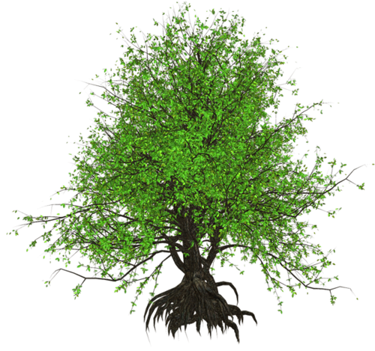
Я - сирень, акация –
Словом, вид растения.
А в другом я качестве –
Грохот через стену.
КУСТ - СТУК
Подсказка
Ответ

Slide 6
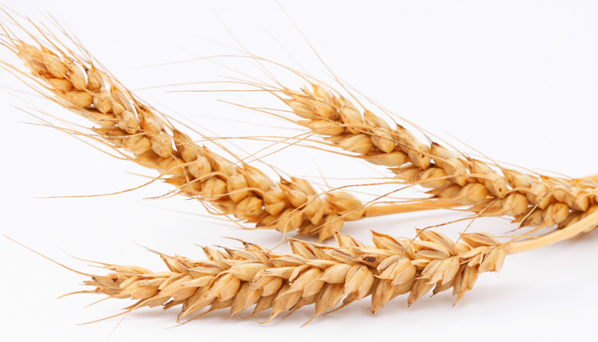
В поле зреет, колосится -
И у ржи, и у пшеницы.
А потом взмывает в небо:
Любит дичь он больше хлеба.
КОЛОС - СОКОЛ
Подсказка
Ответ

Slide 7
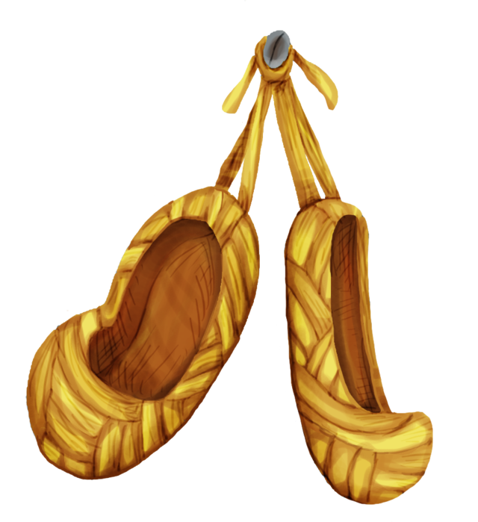
Я прежде обувью служил,
Крестьянин мною дорожил.
Но если буквы переставишь,
Меня одеждой быть заставишь.
ЛАПОТЬ - ПАЛЬТО
Подсказка
Ответ

Slide 8
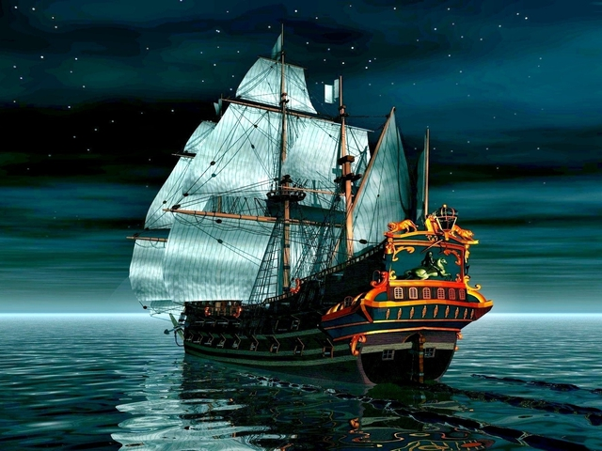
Меня найдёшь на корабле,
Я — слово, издавна знакомое.
Но буквы переставь во мне —
И ты получишь насекомое.
КОРМА - КОМАР
Подсказка
Ответ

Slide 9

Это - карта мира,
Есть у вас в портфеле.
Это - угощенье,
В его составе зелень.
АТЛАС - САЛАТ
Подсказка
Ответ

Slide 10
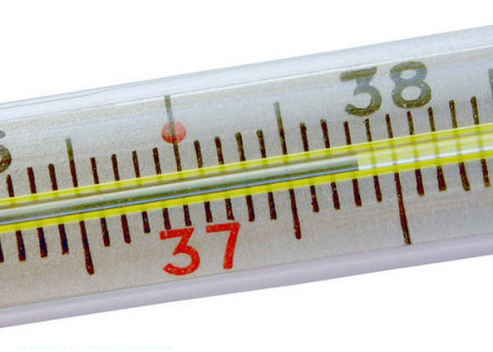
На термометре я есть,
Коль градусник поставят.
Буквы переставь - я зверь,
Ем всё, что мне оставят.
ШКАЛА - ШАКАЛ
Подсказка
Ответ

Slide 11

Полевой цветок сорвали,
По нему с тобой гадали.
Налетел вдруг мошек рой,
Убежали мы домой.
РОМАШКА - МОШКАРА
Подсказка
Ответ

Slide 12

Сперва чего-нибудь комплект.
Но буквы поменять местами,
И тут же явится нам с вами
Дворянский титул прежних лет.
НАБОР - БАРОН
Подсказка
Ответ

Slide 13

Во мне картину на стене
Повесят, чтоб ловила свет.
Но буквы переставь во мне –
Меня наклеишь на конверт.
РАМКА - МАРКА
Подсказка
Ответ

Slide 14

По дороге, по пути
Весело качу,
А с конца меня прочти —
Нож я наточу.
КОЛЕСО - ОСЕЛОК
Подсказка
Ответ

Slide 15

Этот человек - опасен,
Пусть не встретится он вам.
А второе слово - яма,
Её ты вырыть можешь сам.
ВОР - РОВ
Подсказка
Ответ

Slide 16

Приголубит мама дочку –
Вот вам слово первое.
Если буквы переставить,
То - гора, наверное.
ЛАСКА - СКАЛА
Подсказка
Ответ

Slide 17
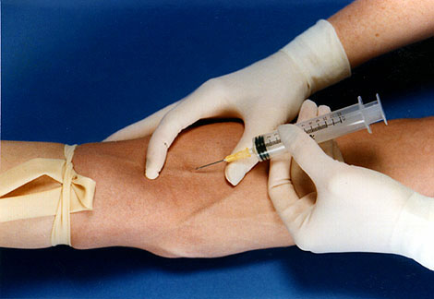
По мне движется к сердцу кровь,
Меня ищут на сгибах руки.
Если ж, буквы смешав,
Мы расставим их вновь,
То получим названье реки.
ВЕНА - НЕВА
Подсказка
Ответ

Slide 18
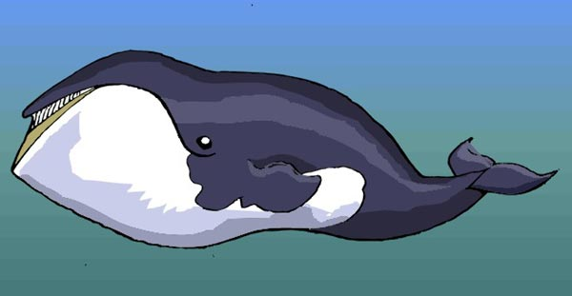
В океанах он живёт,
И мала ему река.
Буквы ставь наоборот –
Будет дёргаться щека.
КИТ - ТИК
Подсказка
Ответ

Slide 19
Замечательно!
До новых
встреч!

Slide 20
Ресурсы
- ГОЛУБАЯ ЗВЁЗДОЧКА
- ЛЕТО
- КУСТ
- РОМАШКА
- КОЛОСЬЯ
- АТЛАС
- ЛАПТИ
- КОРАБЛЬ
- НАБОР КАРАНДАШЕЙ
- ГРАДУСНИК
- РАМКА
- КОЛЕСО
- КИТ
- ВЕНА
- ВОР
- МАМА С ДОЧКОЙ
ШАБЛОН ПРЕЗЕНТАЦИИ
САЙТ Igra.Za.ru
САЙТ smekalka.pp.ru
К тайнам слова: занимательная лексика. Кружковая работа по русскому языку, занятия в группе продлённого дня. 4 класс/авт.-сост. Е. М. Елизарова. – Волгоград: Учитель, 2008 г.
- Яворовская И. Парад шарад: анаграммы, шарады, викторины. Серия: Школа развития. – Изд-во: Феникс, 2011 г.
Благодарю учителя МОУ СОШ №1 г. Камешково
Шахторину О. В.
за идею замечательного шаблона для презентации

